Slide 1
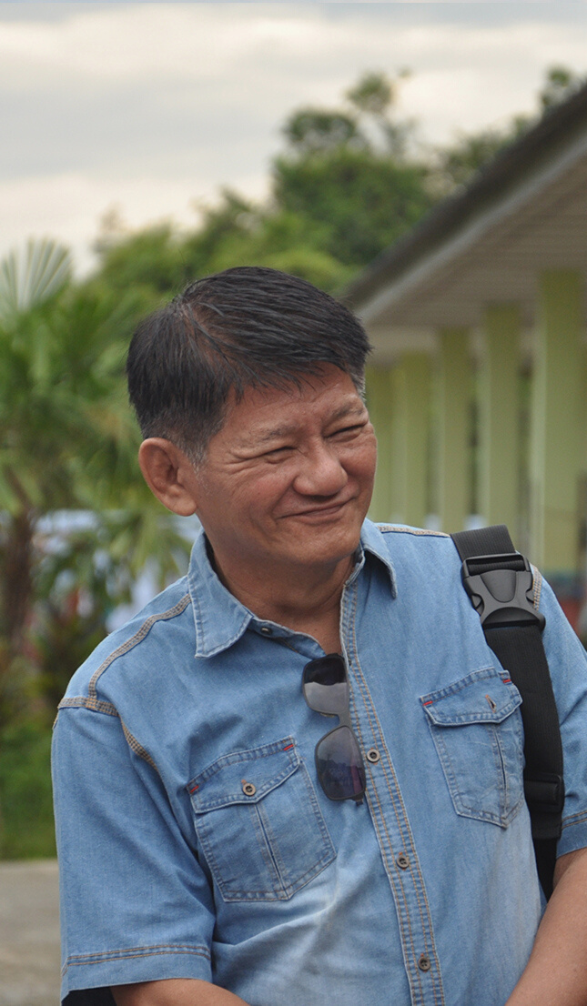
In memory of late JASON SIEW, local missionary of SCAC
本地宣教士萧信安弟兄（Jason Siew）于3月20日早上7点45分安息主怀。
他于2007年退休后，在私人界工作到2010年。2011年，他加入了Ulu Julau短宣队服事。
他是于2016年加入年会布道部原住民事工小组（MSIP）成为委员，负责长屋认领事工。
2018年他自愿成为本地义务宣教士。
2020年他成为本地全时间宣教士，虽近7旬，传福音的热忱不减反增，殚精竭力。

Slide 2
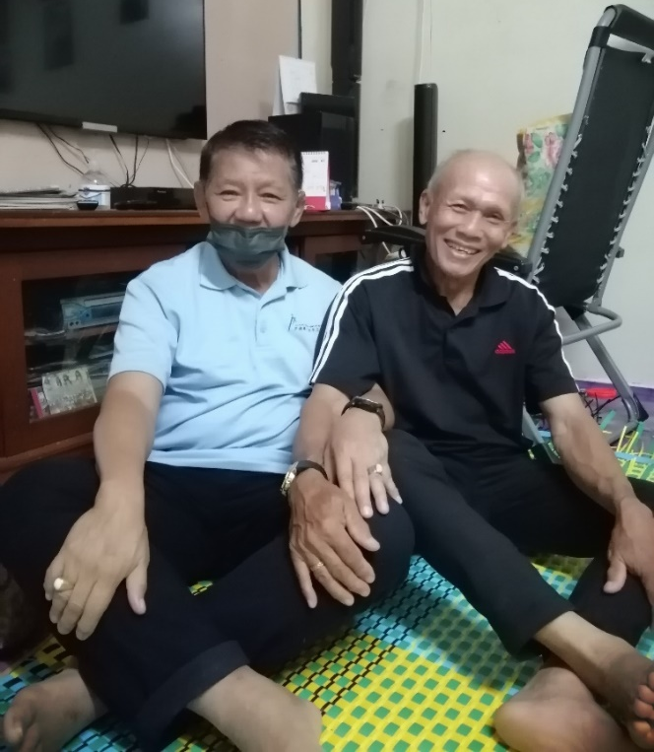
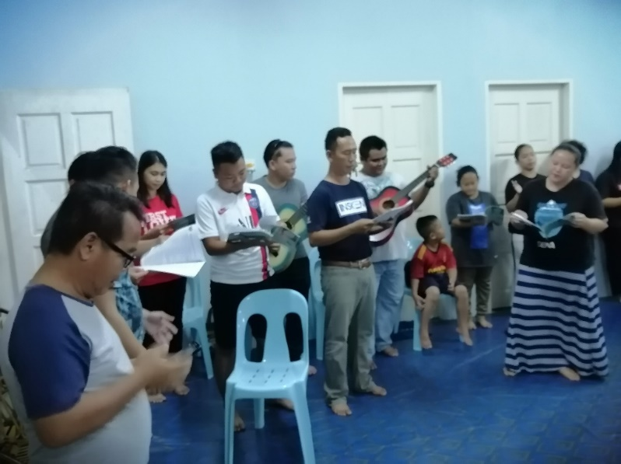
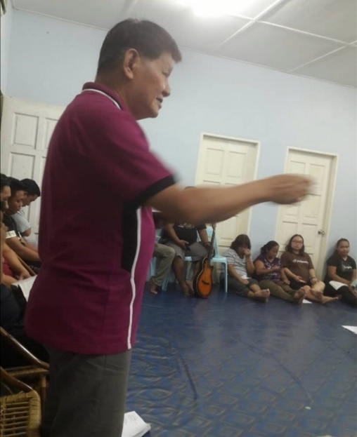
他在原住民小组之下（2016年开始）一共跟我们一起服事了7年多。
他与团队蔡国贵、林莲钦夫妇与韩国宣教士申牧师配搭去牧养长屋原住民。
这个团队与申牧师配搭之下有去了最少83间或更多的长屋。
他们一起牧养油棕芭员工，他们牧养的有Simalau Plantation, Niah; Darojaya CPO Mill 及Lassa Plantation, Daro。

Slide 3
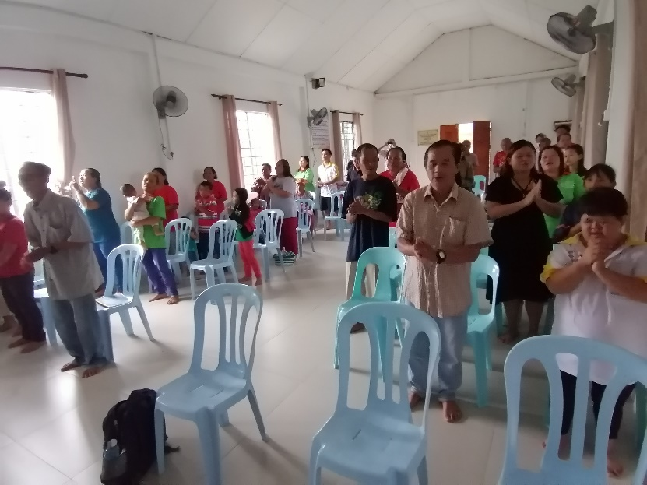
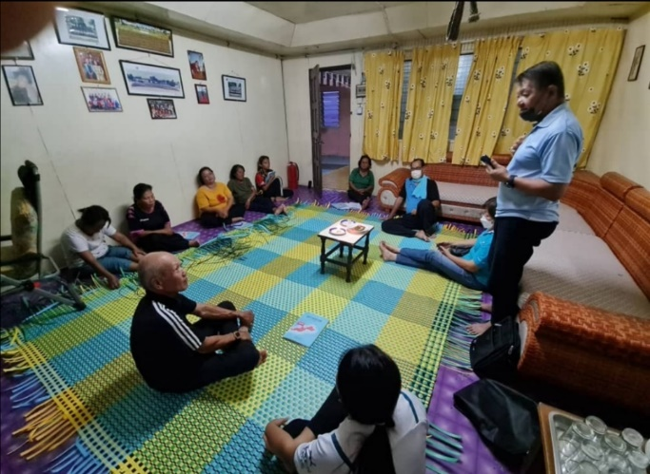
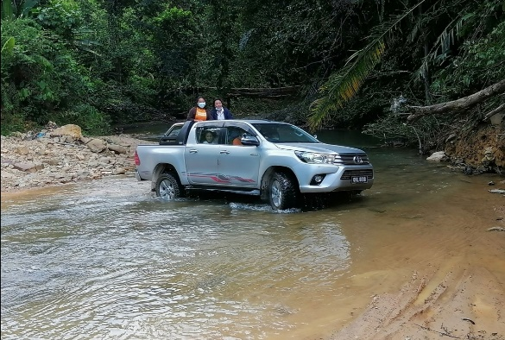
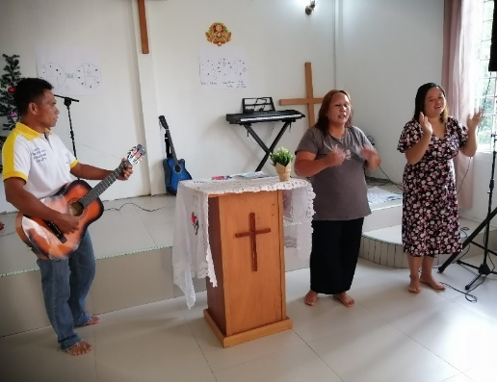
去的长屋有在Ulu Tatau, Balingian, Kuala Tatau, Lubok Antu, Betong, Ulu Layar, Pakan, Saratok, Sare, Sarikei, Bintangor, Stapang, Selangau, Julau, Sebuyau等。
他去的学校Schools Area Lubok Antu, Sk Menyebat, Sk Ng kesit, Sk Batang Ai, Sk Sedarat, Sk Sebangki, Sk Engkilili no.2, Sk Kem Skarang, Sk Ng Kumpang, SJKC Chung Hua Engkilili, Sk Melaban, Sk Lidan, Sk Basi, Sk ljuk, Sk San Semanjo.

Slide 4
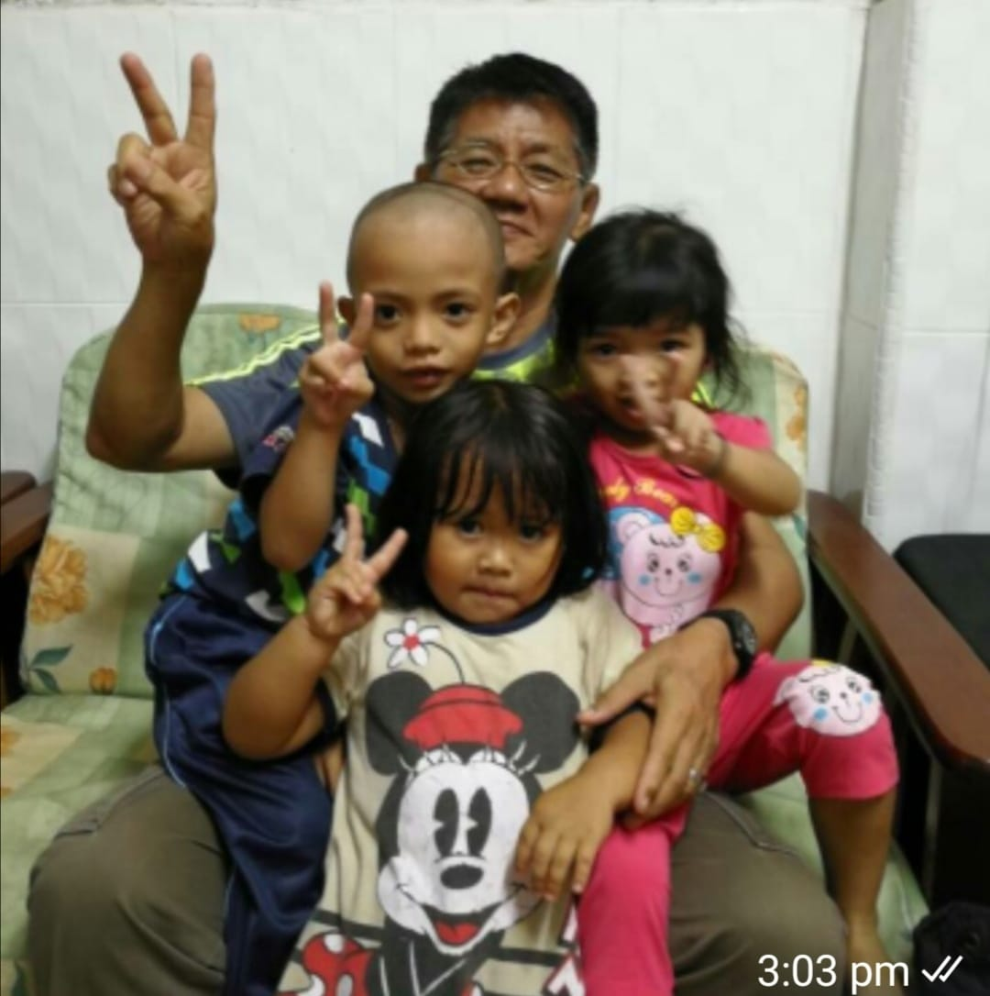
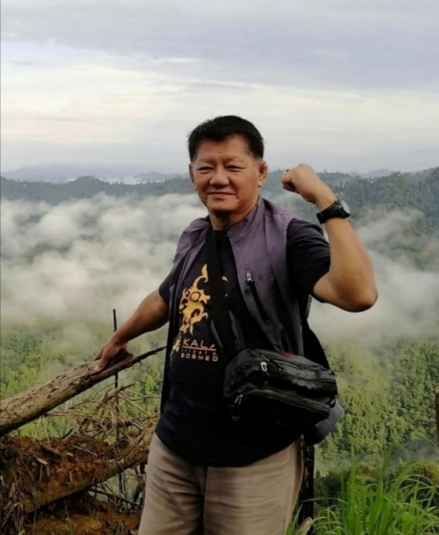
因为他接受了本处传道课程的装备，加上他回应服事原住民的上帝呼召，他善用他一口流利的伊班语及马来语，真的一切事半功倍，能在长屋居民及学校里发挥他的才干。
因为他谦卑学习，所以跟团队也有很好的合作，促使本地宣教的成功及进展。
他也常常鼓励周围的人（尤其是年轻人）要向原住民传福音。
-刘会先牧师供应-

